Slide 1





Bijeenkomst inkoop
Huishoudelijke Ondersteuning
7 februari 2022
Normuren gemiddelde cliëntfinanciering HO
Notes:
Doel bijeenkomst: voorstel voor normuren doornemen en toetsen met/bij aanbieders.

Slide 2
Normuren voor resultaattarief HO
Zo veel als mogelijk aansluiten op normenkader HHM Huishoudelijke Ondersteuning
Handreiking normenkader Huishoudelijke Ondersteuning – Bureau HHM
Gebaseerd op gemiddelde cliëntsituatie
Basisactiviteiten en incidentele activiteiten
Toepasbaar voor zowel PxQ als gemiddelde cliëntfinanciering.
Notes:
Gemiddelde cliëntsituatie:
• een huishouden met 1 of 2 volwassenen zonder thuiswonende kinderen;
• wonend in een zelfstandige huisvestingssituatie, gelijkvloers of met een trap;
• er zijn geen huisdieren aanwezig die extra inzet van ondersteuning vragen;
• de cliënt kan de woning dagelijks op orde houden (bijvoorbeeld aanrecht afnemen, algemeen opruimen) zodat deze gereed is voor de schoonmaak;
• de cliënt heeft geen mogelijkheden om zelf bij te dragen aan de activiteiten die moeten worden uitgevoerd;
• er is geen ondersteuning vanuit mantelzorgers, netwerk en vrijwilligers bij activiteiten die moeten worden uitgevoerd;
• er zijn geen beperkingen of belemmeringen aan de orde bij de cliënt die maken dat de woning extra vervuilt of dat de woning extra schoon moet zijn;
• de woning heeft geen uitzonderlijke inrichting en is niet extra bewerkelijk of extra omvangrijk.
Basisactiviteiten = meestal1x pw of 1x p 2 weken. Incidenteel = bijv. 2x per jaar (deurposten afdoen, tegelwand badkamer, binnenzijde van keukenkastjes etc.

Slide 3
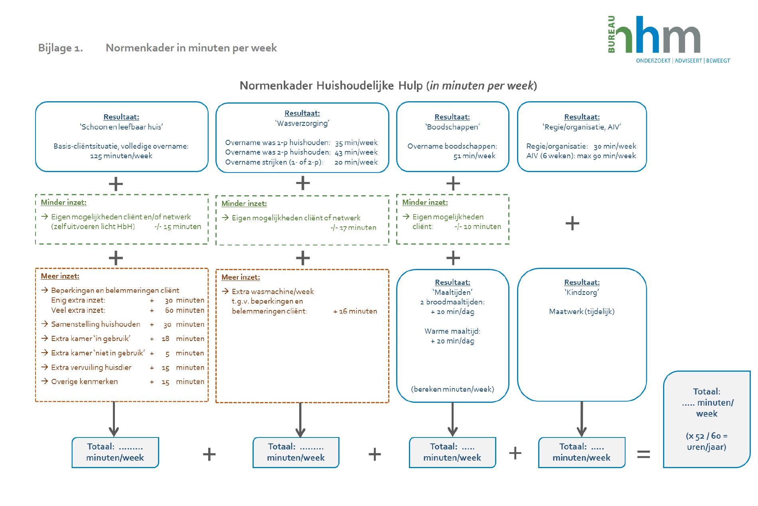

Slide 4
Intensiteiten
Intensiteit HO wordt beoordeeld o.b.v. de mate waarin activiteiten moeten worden overgenomen of uitgevoerd om een schoon huis te bereiken. Hierbij wordt rekening gehouden met eigen mogelijkheden van inwoner en netwerk.
2 standaard intensiteiten en 1 pilotintensiteit.

Slide 5
Intensiteit Midden
Overname zwaardere werkzaamheden + indien nodig overname lichtere werkzaamheden.
Cliënten worden gestimuleerd om zelf nog zoveel mogelijk bij te dragen aan de huishoudelijke taken.
Ook cliënten waarbij enig extra inzet nodig hebben (extra slaapkamers, huisdier etc.) vallen onder deze intensiteit indien zij er geen verzwarende omstandigheden aan de orde zijn.
Bij sommige cliënten kan (gedeeltelijke) overname van wasverzorging + ondersteuning bij regie noodzakelijkzijn.
Notes:
Inwoners of het eigen netwerk zijn niet meer in staat om zelf bij te dragen aan de zwaardere werkzaamheden. In sommige gevallen moeten ook de lichtere werkzaamheden overgenomen worden.

Slide 6
Normuren intensiteit Midden
Resultaat | Percentage | Minuten per week (normtijd) | Totaal gemiddeld aantal uur per maand
Schoon en leefbaar huis | 100% | 125 | 9,03
Regie | 10% | 30 | 0,22
Wasverzorging | 7% | 39 | 0,20
Totaal |  |  | 9,44
Percentages:
Regie = HO Speciaal en TO t.o.v. HO Basis, Speciaal en TO op peildatum 1-1-2022 van gemeenten Leiden, Leiderdorp, Oegstgeest en Zoeterwoude
Wasverzorging = obv iWmo gegevens HO Basis, Speciaal en TO van Leiden, peildatum 1-1-2022

Slide 7
Intensiteit Zwaar
Cliënten hebben veel grotere ondersteuningsbehoefte dan opgenomen in de gemiddelde cliëntsituatie van het Normenkader.
Overname alle basis- en incidentele activiteiten.
Verzwarende omstandigheden leiden tot extra vervuiling (bijv. rolstoelgebruik, ernstige incontinentie) of vragen om een hoger hygiëneniveau (bijv. COPD), waardoor meer inzet nodig is.
Bij sommige cliënten kan (gedeeltelijke) overname van wasverzorging + ondersteuning bij regie noodzakelijk zijn. De inzet van wasverzorging kan intensiever zijn dan bij het product Midden.
Notes:
Voorbeelden van verzwarende omstandigheden kunnen zijn (niet limitatief):
Indien om vervuiling te voorkomen, als gevolg van rolstoelgebruik, bedlegerigheid, ernstige incontinentie, overmatig zweten, (ernstige) tremoren, of besmet wasgoed (bijv. bij chemokuur) een hogere frequentie van schoonmaken en/of wassen nodig is.
Indien om ernstige klachten als gevolg van huisstofmijtallergie, astma, longemfyseem of COPD te voorkomen een hoger hygiëneniveau en hogere frequentie van schoonmaken nodig is.
Indien cliënt als gevolg van ernstige beperkingen door reuma, spasticiteit, verlamming of amputatie niet in staat is om de woning dagelijks op orde te houden (aanrecht schoonmaken, algemeen opruimen, etc.) en dit een hogere frequentie van schoonmaken noodzakelijk maakt.
Indien vanwege de aanwezigheid van drie of meer kinderen onder de 12 jaar een hogere frequentie van schoonmaken nodig is.
Omvang van woning, gebruik extra slaapkamers leiden niet noodzakelijk tot Zwaar, alleen als er ook sprake is van verzwarende omstandigheden.

Slide 8
Normuren intensiteit Zwaar
Resultaat | Percentage | Minuten per week (normtijd) | Totaal gemiddeld aantal uur per maand
Schoon en leefbaar huis | 100% | 125 | 9,03
Regie | 22% | 30 | 0,48
Wasverzorging | 17% | 55 | 0,68
Extra inzet | 100% | 90 | 6,5
Totaal |  |  | 16,68
Percentages:
Regie = intensieve varianten van HO Speciaal en TO t.o.v. de intensieve varianten van HO Basis, Speciaal en TO op peildatum 1-1-2022 van gemeenten Leiden, Leiderdorp, Oegstgeest en Zoeterwoude
Wasverzorging = obv iWmo gegevens intensieve HO varianten van Leiden, peildatum 1-1-2022
Notes:
Rood = wijziging tov Midden.

Slide 9
Intensiteit Licht (pilot)
Reablement = trajecten om inwoners weer zelfredzamer te maken.
Middels de inzet van nog te ontwikkelen pilots voor reablement, hebben inwoners een lichtere ondersteuningsbehoefte dan de gemiddelde cliëntsituatie uit het Normenkader.
Overname nodig van enkele noodzakelijke zwaardere werkzaamheden.
De inschatting van de benodigde inzet is doorgaans eens in de twee weken, in afstemming met de cliënt.
Evt. voor kortere periode ingezet.
Pilotproduct voor nieuwe cliënten.
Notes:
Inwoners zijn zelf of samen met het netwerk nog in staat om in bepaalde mate bij te dragen aan de huishoudelijke werkzaamheden.
Er hoeven naast het resultaat Schoon en leefbaar huis geen andere resultaten behaald te worden..
Dit product wordt vooralsnog ingezet als pilot voor nieuwe cliënten. Indien na een jaar blijkt dat deze pilot succesvol is, zal dit product na evaluatie met eventuele aanpassingen een vast product worden binnen de Huishoudelijke Ondersteuning. Het is ook mogelijk om de pilot stop te zetten of na aanpassingen te verlengen.

Slide 10
Normuren intensiteit Licht (pilot)
Resultaat | Percentage | Minuten per week | Totaal gemiddeld aantal uur per maand
Schoon en leefbaar huis | 50% | 125 | 4,51

Slide 11
Vervolg
Normuren + rekenuurtarief vormen samen resultaattarief 2023.
Nog nabranders? Graag uiterlijk 14 februari aan ons doorgeven.

